Slide 1


КЕМЕРОВСКИЙ МУНИЦИПАЛЬНЫЙ РАЙОН
МБОУ
«Звёздненская СОШ»
дошкольные группы
Сокращение времени процесса оформления документов родителями
(законными представителями)

Slide 2
КАРТОЧКА ПРОЕКТА
Общие данные: Заказчик: директор МБОУ «Звёздненская СОШ» - А.Ю. Булдыгин Процесс: Оформление документов родителями Границы процесса: от обращения в ДОУ за консультацией до передачи оригиналов документов в бухгалтерию Руководитель проекта: Комолова Олеся Ивановна, старший воспитатель МБОУ «Звёздненская СОШ» Команда проекта: Комолова О.И., Самсонова Л.И., Капитонова Т.А., Иванова А.Н., Михеева Ю.В., Галкина Л.Н., Сафронова Е.В. | Обоснование: На сайте ОУ отсутствует вкладка с перечнем документов, согласий, бланков и образцов их заполнения. В ОУ отсутствует информационный стенд для родителей с нужной информацией. Отсутствие рабочего места для родителей с бланками и образцами их заполнения. Отсутствие графика приема докуметов. Потеря времени родителями и сотрудниками ОУ при оформлении документов.
Цели и эффекты: Эффект: Высокий уровень удовлетворенности родителей качеством предоставления услуг в дошкольных группах. | Сроки: Защита карточки проекта – 23 января 2020г. Анализ текущей ситуации (с 16.01.2020г. по 22.01.2020г). - разработка текущей карты процесса (с 16.01.2020г. по 17.01.2020г.) - поиск и выявление проблем (с 17.01.2020г. по 20.01.2020г.) - разработка целевой карты процесса (с 20.01.2020г. по 21.01.2020г.) - разработка «дорожной карты» реализации проекта (с 21.01.2020г. по 22.01.2020г.) 3. Внедрение улучшений: с 23.01.2020г. по 20.02.2020г. 4. Закрытие проекта - 20 февраля 2020г.
Наименование цели, ед. изм. | Текущий показатель | Целевой показатель
Сокращение временных затрат при оформлении документов родителями и сотрудниками ОУ | 5ч. 07 мин | 1ч. 55 мин

Slide 3
ЦЕЛЬ И РЕЗУЛЬТАТЫ ПРОЕКТА
Цель проекта: | Сокращение временных затрат на оформление документов родителями воспитанников и сотрудниками ОУ на 62,5% ( с 5ч.07мин. до 1ч.55 мин.)
Способ достижения цели: | Сокращение времени оформления документов родителями (законными представителями)
Результат проекта: | Сокращение временных затрат при оформлении документов родителями и сотрудниками ОУ, отсутствие конфликтных ситуаций между родителями и сотрудниками ОУ
Требования к результату: | Вкладка на сайте ОУ с перечнем документов, согласий, бланков и образцов их заполнения Информационный стенд для родителей с перечнем документов. Чек-листы с перечнем документов для родителей. Рабочее место для родителей для заполнения документов с бланками и образцами. График приема документов от родителей. Удовлетворенность родителей качеством предоставленных услуг в дошкольных группах.
Пользователи результатами проекта: | Сотрудники дошкольных групп МБОУ “Звёздненская СОШ”, родители воспитанников; трансляция опыта – образовательные учреждения Кемеровского муниципального округа.

Slide 4
КОМАНДА ПРОЕКТА
№ | ФИО | Должность и основное место работы | Выполняемые в проекте работы
1 | Комолова Олеся Ивановна | Старший воспитатель МБОУ «Звёздненская СОШ» | Руководитель проекта
2 | Самсонова Людмила Ивановна | Завхоз МБОУ «Звёздненская СОШ» | Член рабочей группы
3 | Иванова Алёна Николаевна | Воспитатель МБОУ «Звёздненская СОШ» | Член рабочей группы
4 | Капитонова Татьяна Анатольевна | Воспитатель МБОУ «Звёздненская СОШ» | Член рабочей группы
5 | Галкина Людмила Николаевна | Воспитатель МБОУ «Звёздненская СОШ» | Член рабочей группы
6 | Михеева Юлия Викторовна | Младший воспитатель МБОУ «Звёздненская СОШ» | Член рабочей группы
7 | Сафронова Елена Викторовна | Секретарь и делопроизводитель МБОУ «Звёздненская СОШ» | Член рабочей группы

Slide 5
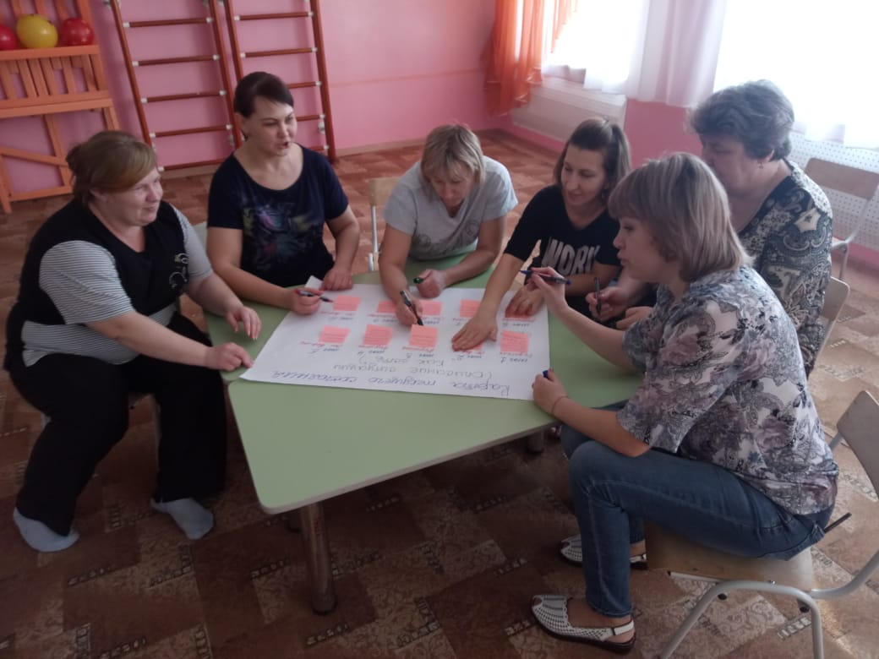
КОМАНДА ПРОЕКТА

Slide 6
ПРОЕКТ «Сокращение времени оформления документов родителями »
Исходящее состояние | Целевое состояние | Результат
Отсутствие чёткого алгоритма действий для сотрудников. Отсутствие информации для родителей о перечне документов. Отсутствие рабочего места для родителей с бланками документов и образцами их заполнения в свободном доступе. Отсутствие нужной информации для родителей на сайте ОУ. Отсутствие графика приема документов от родителей. Большие временные затраты у родителей и сотрудников при оформлении документов. ДО | Разработка алгоритма взаимодействия с родителями для сотрудников дошкольных групп. Разработка и размещение чек-листов для родителей на информационном стенде. Организация и оформление рабочего места для заполнения документов с бланками и образцами заполнения. Размещение нужной информации на сайте ОУ. Разработка графика приема документов от родителей. Сокращение временных затрат у родителей и сотрудников при оформлении документов. | Сотрудники дошкольных групп взаимодействуют с родителями в соответствии с алгоритмом. Родители получают нужную информацию на информационном стенде. Родители заполняют документы на рабочем месте. Родители заполняют документы без посещения ОУ, скачивая их с сайта. Родители приходят в ОУ для сдачи документов в определенные дни и часы. Сокращение временных затрат на оформление документов родителями воспитанников и сотрудниками ОУ на 62,5% Отсутствие конфликтных ситуаций между родителями и сотрудниками ОУ. после

Slide 7
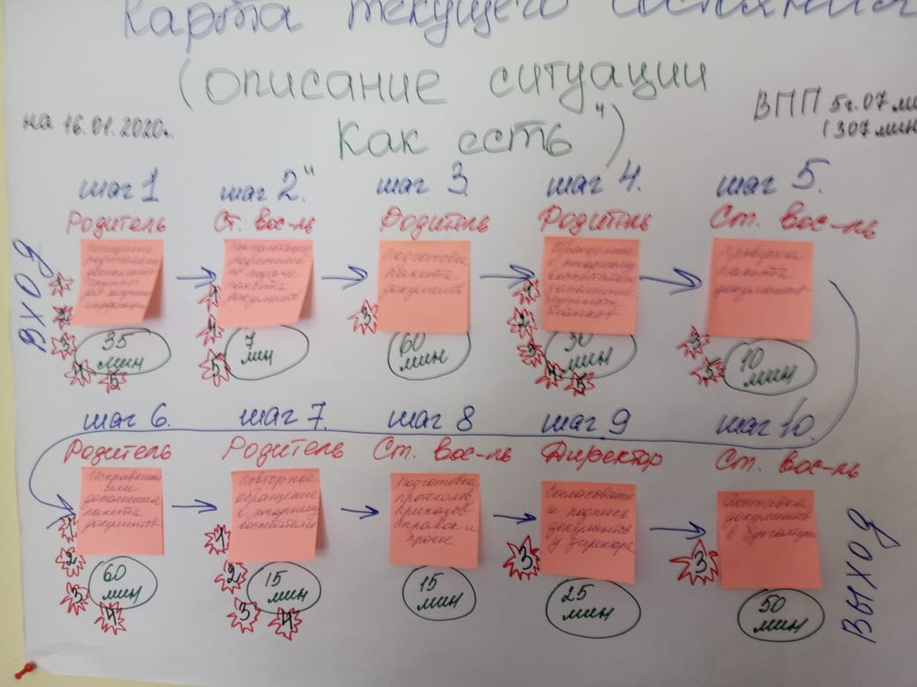
Введение в предметную область
( описание ситуации «КАК ЕСТЬ»)
КАРТА ТЕКУЩЕГО СОСТОЯНИЯ

Slide 8
КАРТА ТЕКУЩЕГО СОСТОЯНИЯ
( описание ситуации « КАК ЕСТЬ»)
На 16.01.2020г. ВПП 5ч.07 мин.
Шаг 1
Шаг 2
Шаг 3
Шаг 4
Шаг 5
Шаг 6
Шаг 7
В
Х
О
д
Родитель-ОУ
Старший воспи-ль
Родитель
Родитель
Старший воспи-ль
Родитель
Родитель
5
Повторное обращение к старшему воспитателю
Посещение родителями ОУ для получения информации
Консультация родителей по подаче пакета документов
Подготовка пакета документов
* Обращение к старшему воспитателю
* Заполнение бланков
Проверка пакета документов
Дополнение/исправление пакета документов
5
5
5
1
3
3
1
35 мин.
7 мин.
60 мин.
30 мин.
10 мин.
1
1
15 мин.
4
1
60 мин.
2
4
2
4
2
4
2
4
3
3
3
3
Шаг 8
Шаг 9
Шаг 10
Старший воспи-ль
Директор
Старший воспи-ль
В
ы
Х
О
д
Подготовка полного пакета документов для согласования с директором
Согласование и подпись документов
Доставка пакета документов в бухгалтерию
Перечень потерь/проблем
1 | Отсутствие доступной информации для родителей
2 | Отсутствие бланков и образцов их заполнения в ОУ и на сайте ОУ
3 | Большие временные затраты и излишние движения.
4 | Наличие конфликтных ситуаций между родителями и сотрудниками ОУ
5 | Отсутствие графика приема документов
1
2
15 мин.
3
25 мин.
50 мин.
3
3
4
5

Slide 9
Введение в предметную область
(описание ситуации «КАК ЕСТЬ»)
ПИРАМИДА ПРОБЛЕМ
Отсутствие чёткого алгоритма действий для сотрудников.
Отсутствие доступной информации для родителей.
Наличие конфликтных ситуация
Большие временные затраты
Отсутствие графика приема документов.
Департамент Образования и науки КО
Управление образования АКМО
2
4
3
5
1
МБОУ «Звёздненская СОШ»

Slide 10
ДОРОЖНАЯ КАРТА
№ | Наименование | Длительность | ЯНВАРЬ 20 |  |  | ФЕВРАЛЬ 20 |  | Ответственные
 |  |  | 3 н. | 4 н. | 5 н. | 1н. | 2н.
1 | Картирование проекта | 5 дней |  |  |  |  |  | Комолова О.И. старший воспитатель
2 | Заказ, приобретение и размещение информационного стенда для родителей | 10 дней |  |  |  |  |  | Самсонова Л.И. завхоз
3 | Размещение информации для родителей на стенде | 2 дня |  |  |  |  |  | Иванова А.Н. Воспитатель
4 | Организация рабочего места для заполнения документов | 10 дней |  |  |  |  |  | Капитонова Т.А. воспитатель
5 | Размещение бланков документов и образцов их заполнения на рабочем месте в свободном доступе | 2 дня |  |  |  |  |  | Гадкина Л.Н. воспитатель
6 | Разработка графика приема документов | 2 дня |  |  |  |  |  | Комолова О.И. старший воспитатель
7 | Разработка чек-листов | 2 дня |  |  |  |  |  | Капитонова Т.А. воспитатель
8 | Размещение нужной информации на сайте ОУ (чек-листы, бланки, образцы заполнения) | 5 дней |  |  |  |  |  | Комолова О.И. старший воспитатель
9 | МОНИТОРИНГ эффективности проекта | 1 месяц |  |  |  |  |  | Комолова О.И. старший воспитатель

Slide 11
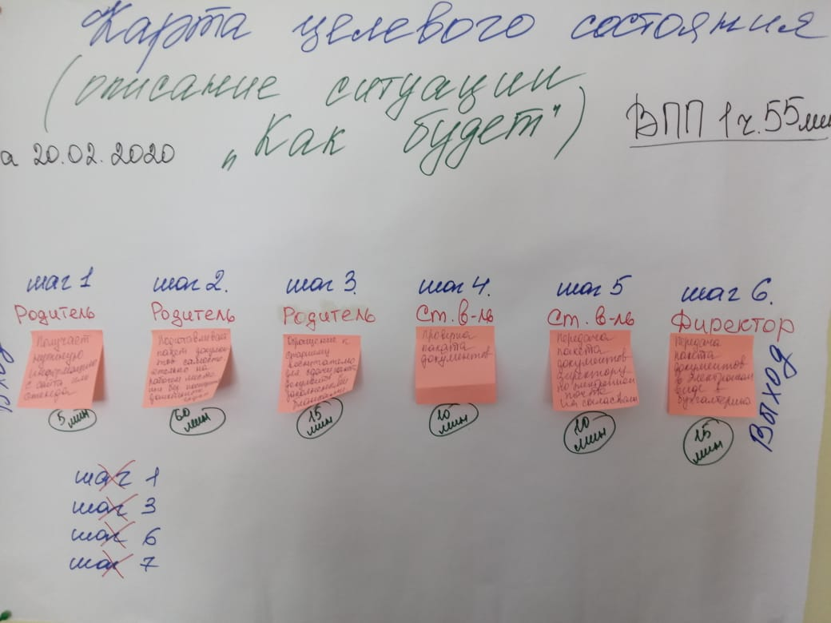
Введение в предметную область
( описание ситуации «КАК БУДЕТ»)
КАРТА ЦЕЛЕВОГО СОСТОЯНИЯ

Slide 12
КАРТА ЦЕЛЕВОГО СОСТОЯНИЯ
( описание ситуации « КАК БУДЕТ»)
На 20.02.2020 г. ВПП 1ч.55 мин.
Шаг 1
Шаг 2
Шаг 3
Шаг 4
Шаг 5
Шаг 6
В
Х
О
д
В
ы
Х
О
д
Родитель
Родитель
Родитель
Старший воспи-ль
Старший воспи-ль
Директор
Получает нужную информацию по сбору пакета документов с сайта ОУ или с информационного стенда в ОУ
Подготавли-вает пакет документов самостоятельно на рабочем месте в ОУ или дома без посещения ОУ.
Обращение к старшему воспитателю для сдачи пакета документов с заполненными бланками
Проверка пакета документов и заполненных бланков
Передача пакета документов директору на согласование и подпись с секретарем
Передача пакета документов в бухгалтерию с секретарем
5 мин.
60 мин.
15 мин.
10 мин.
10 мин.
15 ми.
Шаг 1
РЕШЕНИЕ ПРОБЛЕМ.
1 | Размещение информации для родителей на стенде
2 | Размещение бланков документов и образцов их заполнения на рабочем месте в свободном доступе
3 | Разработка графика приема документов
4 | Размещение нужной информации на сайте ОУ (чек-листы, бланки, образцы заполнения)
5 | Создание алгоритма действий сотрудников ОУ
Шаг 3
Шаг 6
Шаг 7

Slide 13
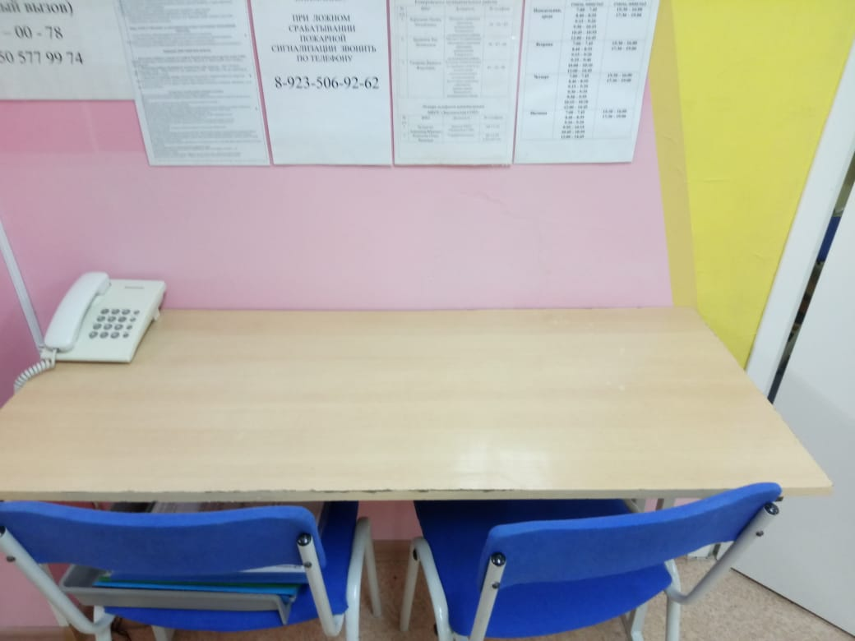
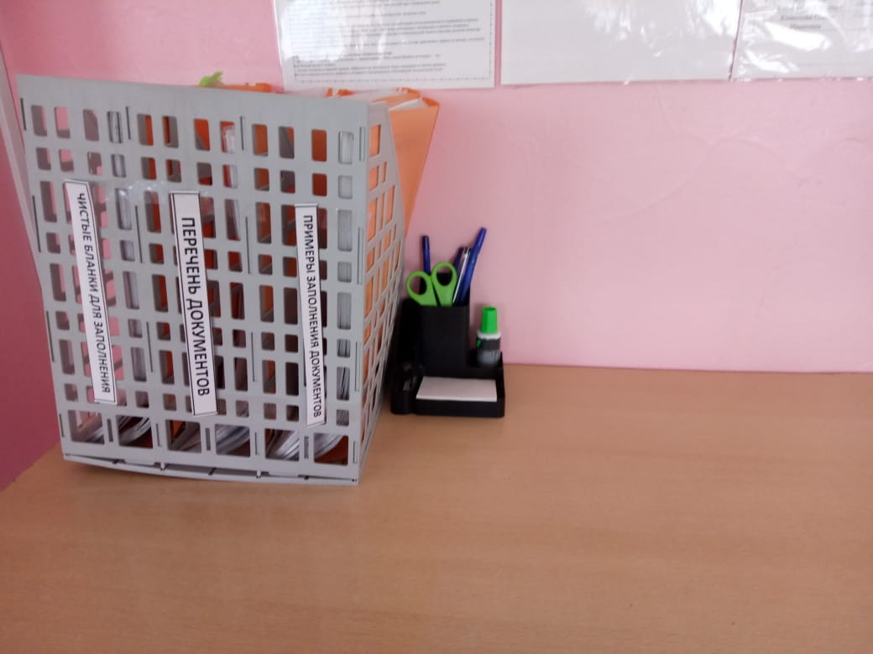
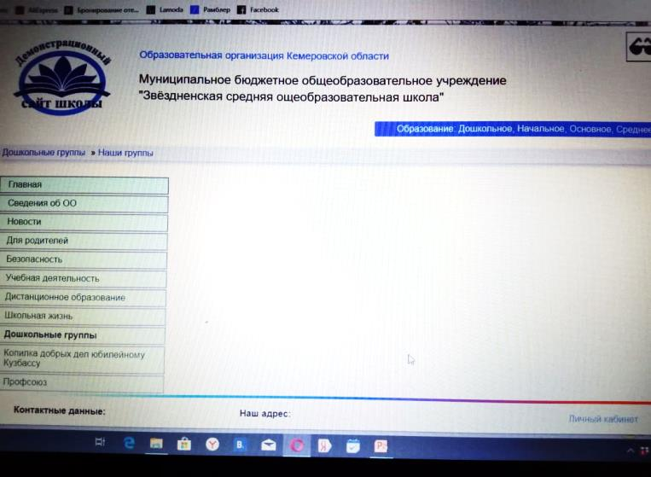
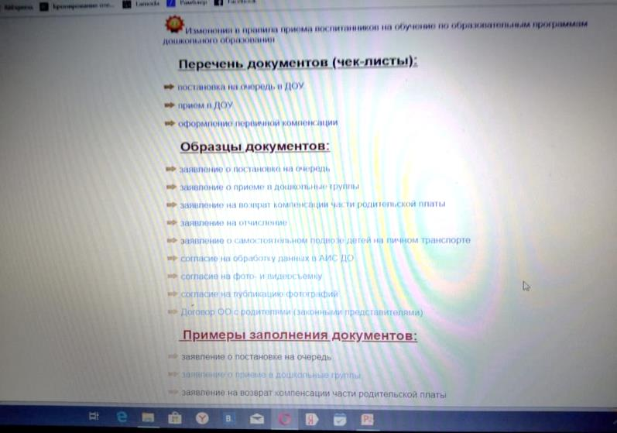
ПРОЕКТ «Сокращение времени оформления документов родителями »
БЫЛО
СТАЛО
БЫЛО
СТАЛО

Slide 14
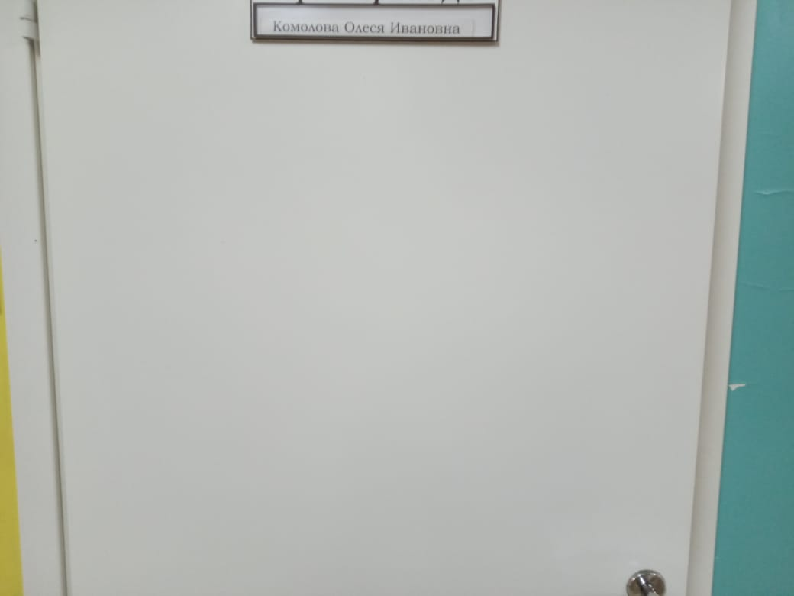
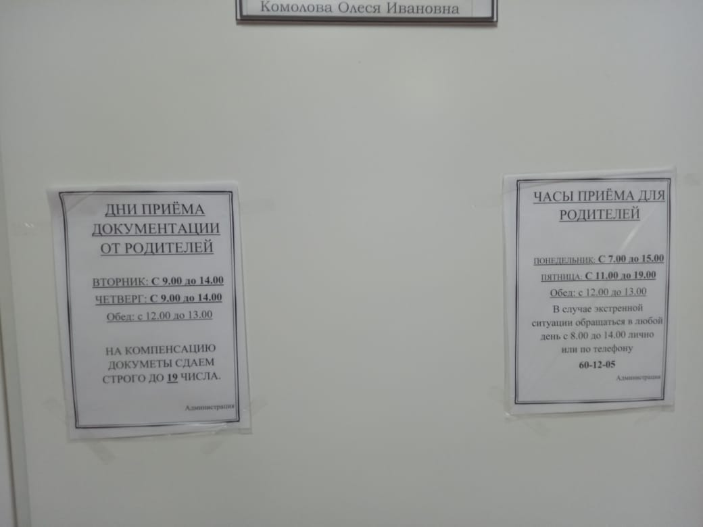
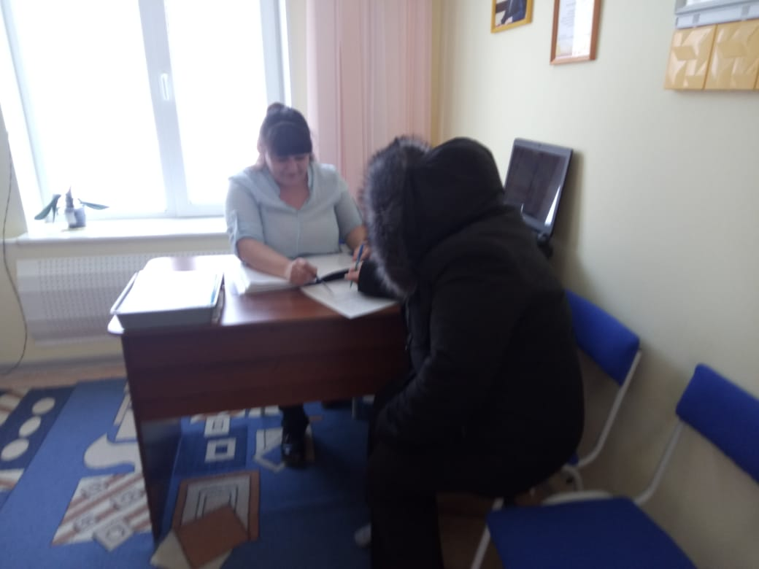
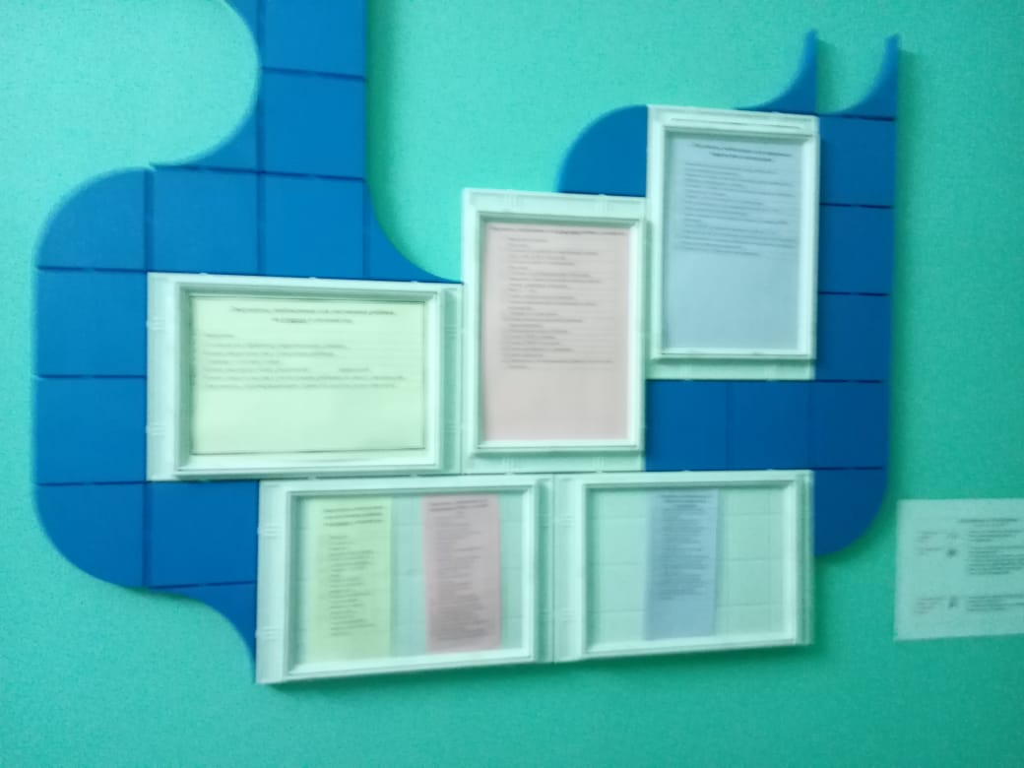
ПРОЕКТ «Сокращение времени оформления документов родителями »
БЫЛО
СТАЛО
БЫЛО
СТАЛО

